Slide 1
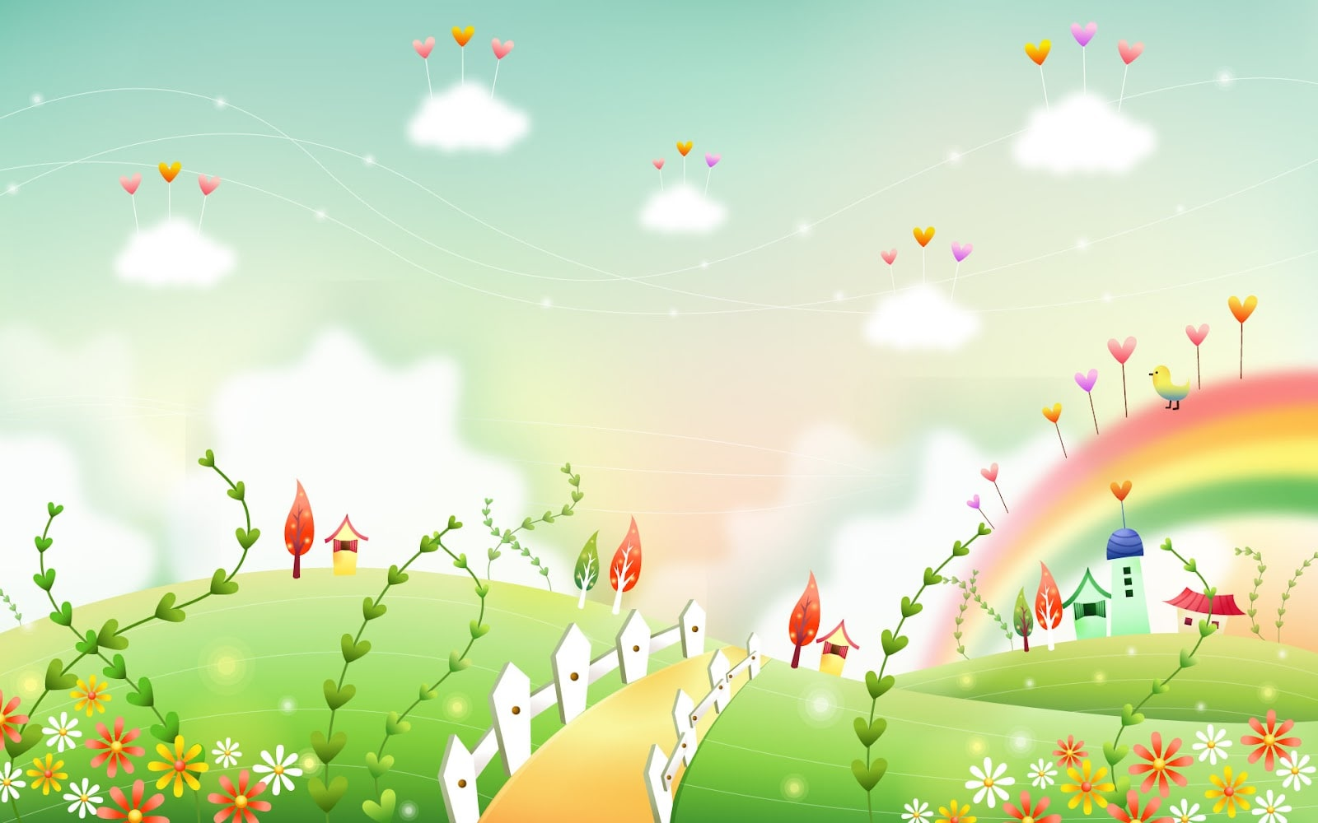
TRƯỜNG TIỂU HỌC THẠCH BÀN A
TẬP ĐỌC - LỚP 3

Slide 2


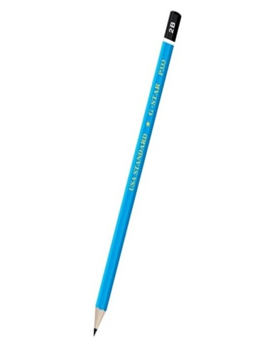

Slide 3

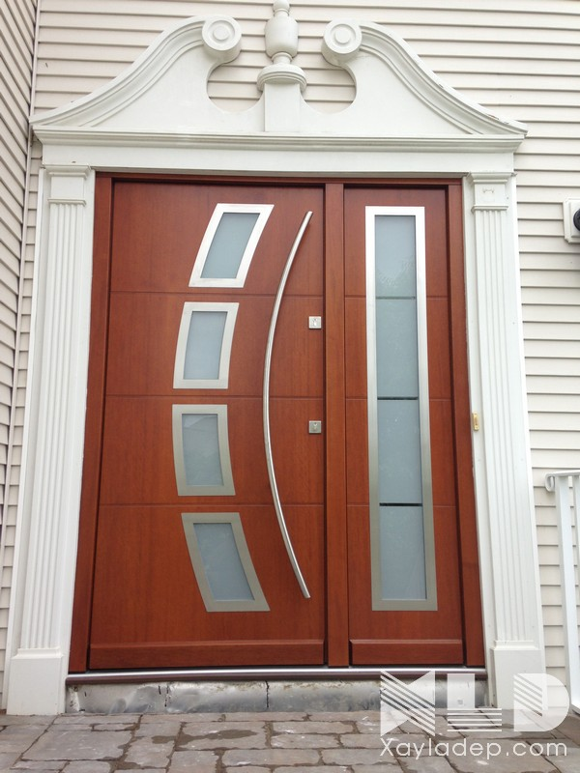

Khởi động: Trò chơi ô cửa bí mật
Đọc bài:Trận bóng dưới lòng đường
1
2

Slide 4


Tập đọc
Câu 1: Vì sao trận bóng phải tạm dừng lần đầu ?
Vì bạn Long mải đá bóng suýt tông phải xe gắn máy. May mà bác đi xe dừng lại kịp. Bác nổi nóng khiến cả bọn chạy tán loạn.

Slide 5
Tập đọc
Câu 2: Câu chuyện muốn nói với em điều gì ?
Câu chuyện nhắc các em phải thực hiện đúng luật giao thông, không được chơi bóng dưới lòng đường vì như thế dễ gây ra tai nạn giao thông.

Slide 6
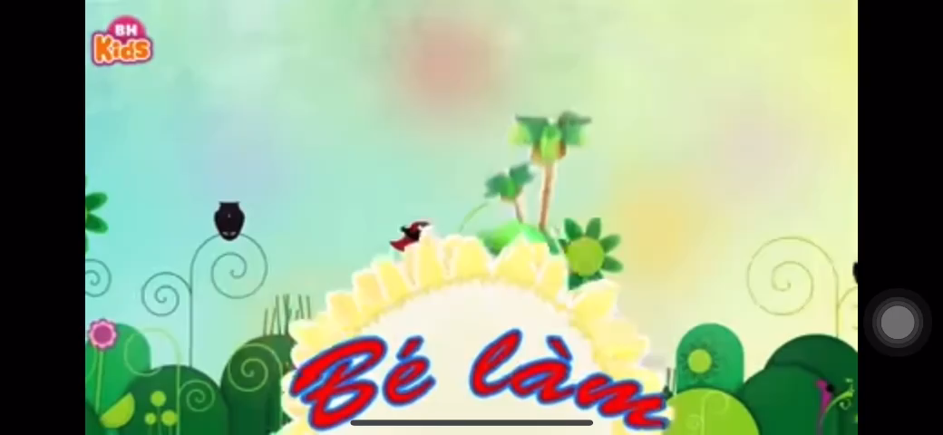
Notes:
Các con ạ! Mỗi người, mỗi vât xung quanh chúng ta đều có công việc riêng của mình để làm đẹp thêm cho cuộc sống chung. Chị Ong nâu trong bài hát chăm chỉ đi hút mật ngọt. Luôn lao động hăng say. Vậy còn những sự vật khác thì sao? Hôm nay bài thơ Bận của nhà thơ Trinh Đường sẽ cho các con biết thêm nhiều điều thú vị về công việc của mọi người, mọi vật quanh ta.

Slide 7

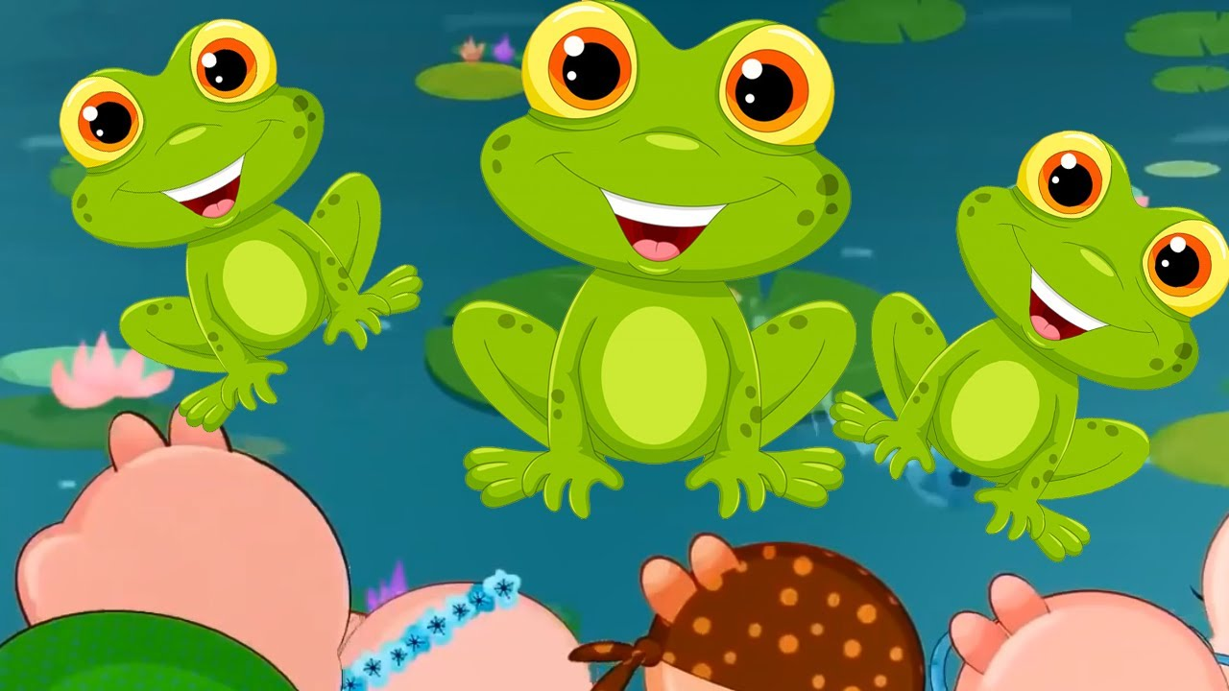



Slide 8


Tập đọc
Bận
Trinh Đường
SGK/59 và 60

Slide 9
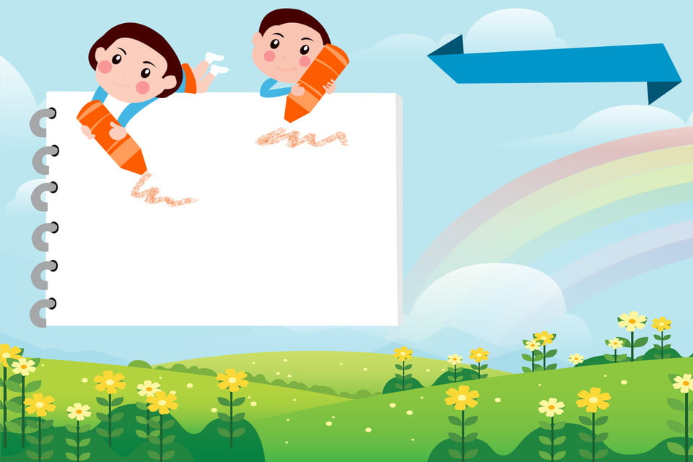
Mục tiêu:
1. Đọc đúng và đọc trôi chảy toàn bài
2. Hiểu được nội dung, ý nghĩa bài tập đọc
3. Học thuộc lòng bài thơ

Slide 10

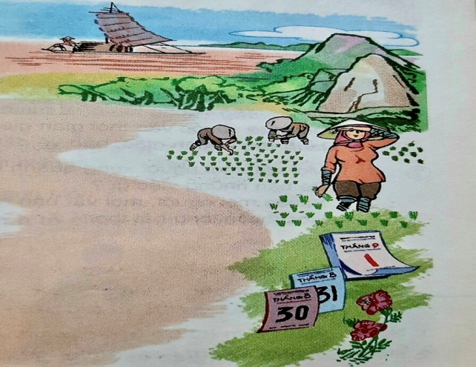
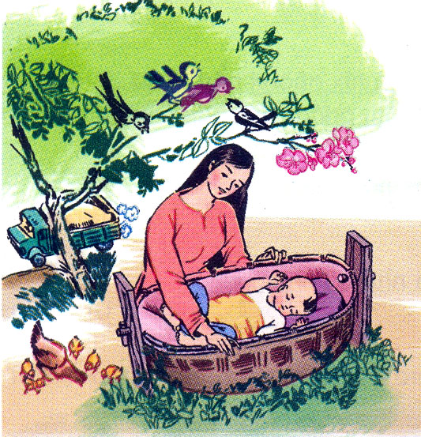
Tập đọc
Bận
Trời thu bận xanh
Sông Hồng bận chảy
Cái xe bận chạy
Lịch bận tính ngày
Con chim bận bay
Cái hoa bận đỏ
Cờ bận vẫy gió
Chữ bận thành thơ
Hạt bận vào mùa
Than bận làm lửa.
Cô bận cấy lúa
Chú bận đánh thù
Mẹ bận hát ru
Bà bận thổi nấu.
Còn con bận bú
Bận ngủ bận chơi
Bận tập khóc cười
Bận nhìn ánh sáng.
Mọi người đều bận
Nên đời rộn vui
Con vừa ra đời
Biết chăng điều đó
Mà đem vui nhỏ
Góp vào đời chung.
CHINH ĐƯỜNG

Slide 11


Tập đọc
Trời thu bận xanh
Sông Hồng bận chảy
Cái xe bận chạy
Lịch bận tính ngày
Con chim bận bay
Cái hoa bận đỏ
Cờ bận vẫy gió
Chữ bận thành thơ
Hạt bận vào mùa
Than bận làm lửa.
Bận

Slide 12
Cô bận cấy lúa
Chú bận đánh thù
Mẹ bận hát ru
Bà bận thổi nấu.
Còn con bận bú
Bận ngủ bận chơi
Bận tập khóc cười
Bận nhìn ánh sáng.
Mọi người đều bận
Nên đời rộn vui
Con vừa ra đời
Biết chăng điều đó
Mà đem vui nhỏ
Góp vào đời chung.

Slide 13
Tập đọc
Bận
Trời thu bận xanh
Sông Hồng bận chảy
Cái xe bận chạy
Lịch bận tính ngày
Con chim bận bay
Cái hoa bận đỏ
Cờ bận vẫy gió
Chữ bận thành thơ
Hạt bận vào mùa
Than bận làm lửa.
Cô bận cấy lúa
Chú bận đánh thù
Mẹ bận hát ru
Bà bận thổi nấu.
Còn con bận bú
Bận ngủ bận chơi
Bận tập khóc cười
Bận nhìn ánh sáng.
Mọi người đều bận
Nên đời rộn vui
Con vừa ra đời
Biết chăng điều đó
Mà đem vui nhỏ
Góp vào đời chung.
CHINH ĐƯỜNG

Slide 14
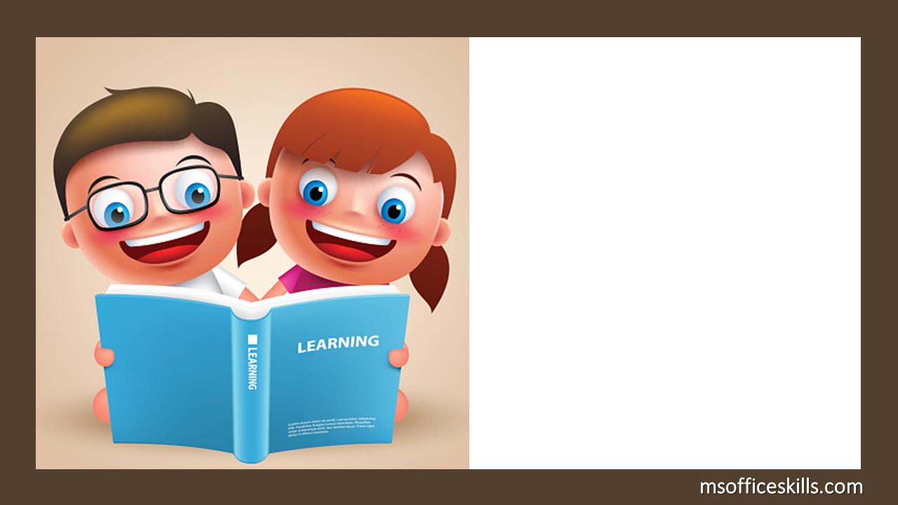
Tập đọc
Bận
Luyện đọc
bận, chảy, lịch,
vẫy gió, làm lửa
ận
ảy
ịch
ẫy
gi
ửa
r
hát ru, rộn vui
át
ộn
v

Slide 15

Tập đọc
Cô bận cấy lúa
Chú bận đánh thù
Mẹ bận hát ru
Bà bận thổi nấu.
Còn con bận bú
Bận ngủ bận chơi
Bận tập khóc cười
Bận nhìn ánh sáng.
Mọi người đều bận
Nên đời rộn vui
Con vừa ra đời
Biết chăng điều đó
Mà đem vui nhỏ
Góp vào đời chung.
Bận
Trời thu bận xanh
Sông Hồng bận chảy
Cái xe bận chạy
Lịch bận tính ngày
Con chim bận bay
Cái hoa bận đỏ
Cờ bận vẫy gió
Chữ bận thành thơ
Hạt bận vào mùa
Than bận làm lửa.

Slide 16

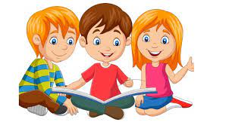
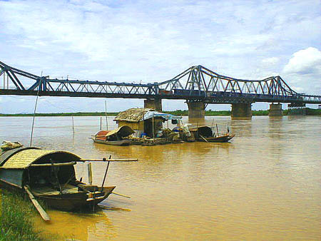
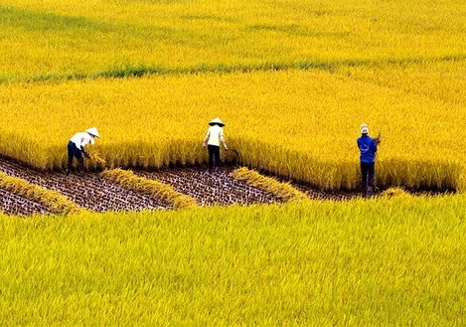
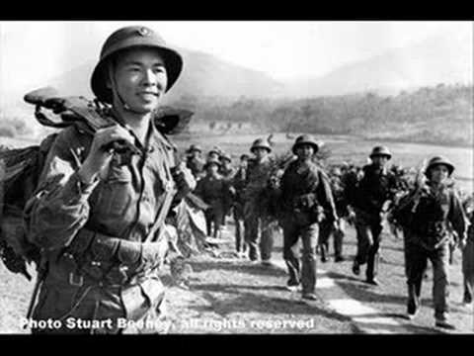
Tập đọc
Bận
Tìm hiểu bài
Sông Hồng
Vào mùa
Đánh thù

Slide 17
Tập đọc
Bận
Trời thu bận xanh
Sông Hồng bận chảy
Cái xe bận chạy
Lịch bận tính ngày
Con chim bận bay
Cái hoa bận đỏ
Cờ bận vẫy gió
Chữ bận thành thơ
Hạt bận vào mùa
Than bận làm lửa.
Cô bận cấy lúa
Chú bận đánh thù
Mẹ bận hát ru
Bà bận thổi nấu.
Còn con bận bú
Bận ngủ bận chơi
Bận tập khóc cười
Bận nhìn ánh sáng.
Mọi người đều bận
Nên đời rộn vui
Con vừa ra đời
Biết chăng điều đó
Mà đem vui nhỏ
Góp vào đời chung.
CHINH ĐƯỜNG

Slide 18
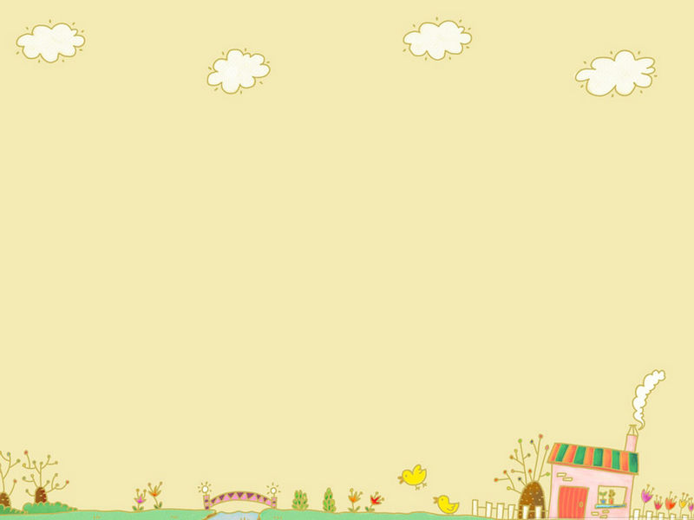

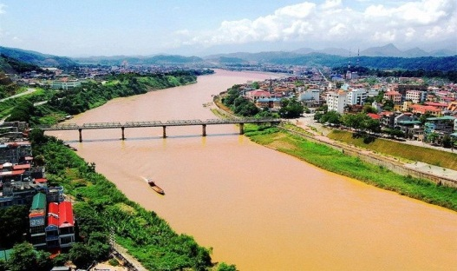
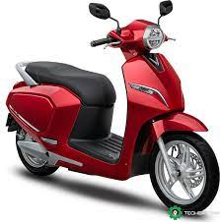
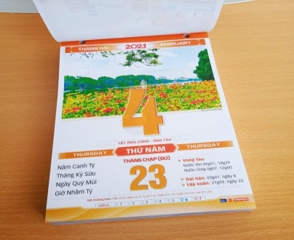
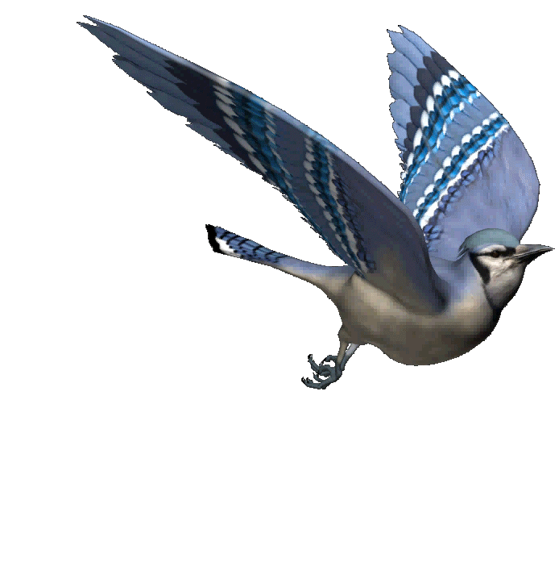
Tìm hiểu bài
Câu 1: Mọi vật xung quanh bé bận những việc gì ?
Trời thu bận xanh
Sông Hồng bận chảy
Cái xe bận chạy
Lịch bận tính ngày
Con chim bận bay

Slide 19
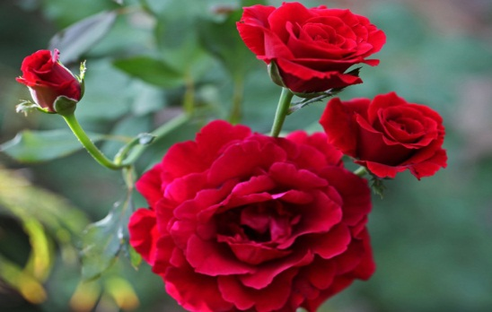

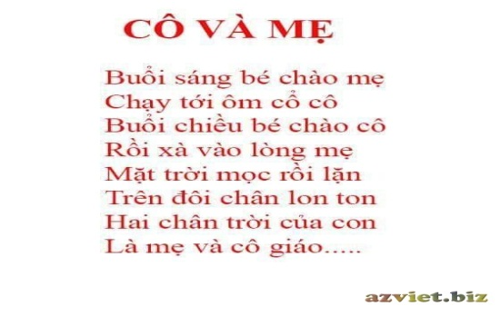
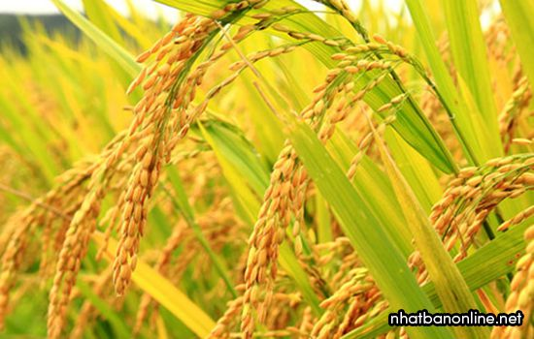
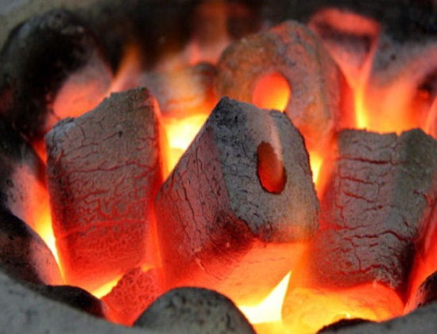
Tìm hiểu bài
Cái hoa bận đỏ
Cờ bận vẫy gió
Chữ bận thành thơ
Hạt bận vào mùa
Than bận làm lửa.

Slide 20
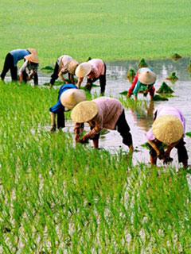
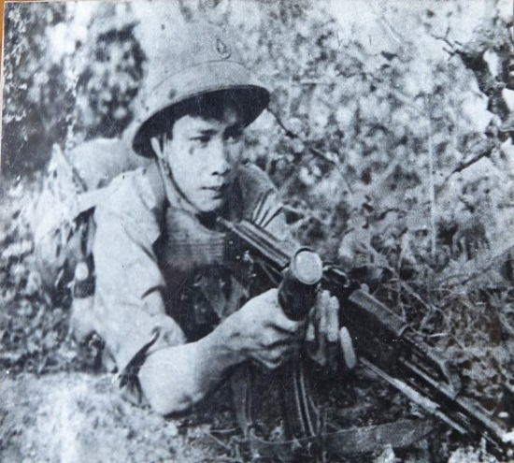
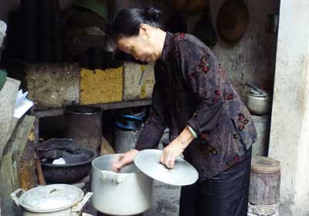
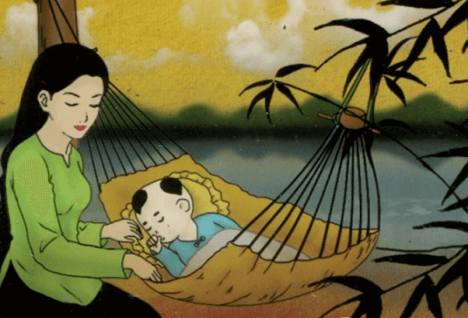
Tìm hiểu bài
Câu 2: Mọi người xung quanh bé bận những việc gì ?
Cô bận cấy lúa
Chú bận đánh thù
Bà bận thổi nấu.
Mẹ bận hát ru

Slide 21

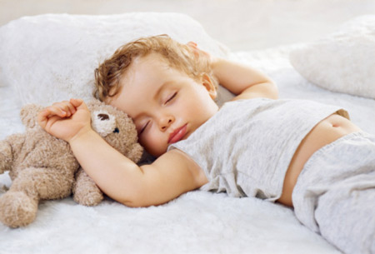
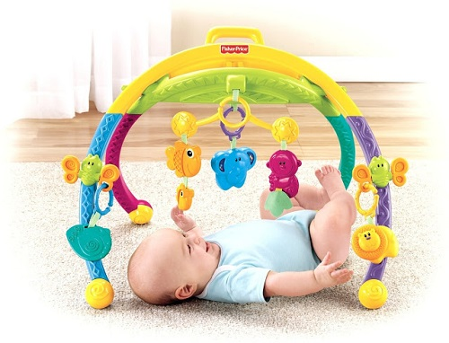
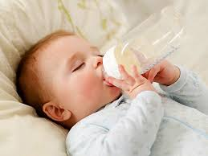
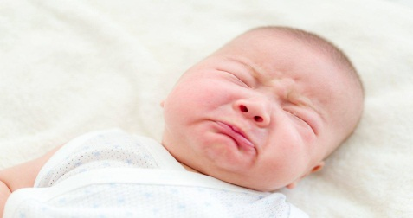
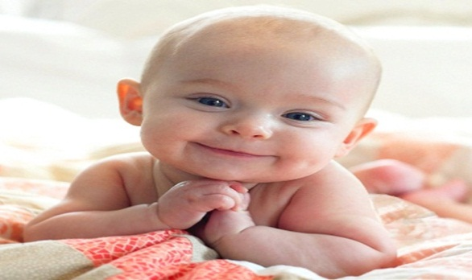
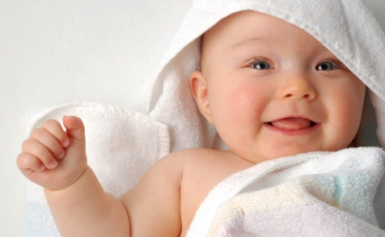
Tìm hiểu bài
Bận ngủ bận chơi
Còn con bận bú
Bận nhìn ánh sáng
Bận tập khóc cười

Slide 22

Tìm hiểu bài
Câu 3: Vì sao mọi người, mọi vật bận mà vui ?
Vì những công việc có ích thường mang lại niềm vui và sự bận rộn của mọi người làm cho cuộc đời thêm vui vẻ. Không chỉ mang lại niềm vui, mà khi vận động làm việc cơ thể con người sẽ khỏe mạnh hơn.

Slide 23

Tìm hiểu bài
Nội dung:
Mọi người, mọi vật và cả em bé đều bận rộn làm những công việc có ích, đem niềm vui nhỏ góp vào cuộc đời.

Slide 24

Học thuộc lòng
Bận
Trời
Sông Hồng
Cái
Lịch bận
Con
Cái hoa
Cờ
Chữ bận
Hạt
Than bận
thu bận xanh
bận chảy
Cô
Chú bận
Mẹ
Bà bận
Còn
Bận ngủ
Bận
Bận nhìn
xe bận chạy
bận cấy lúa
tính ngày
đánh thù
bận hát ru
Mọi
Nên đời
Con
Biết chăng
Mà
Góp vào
chim bận bay
người đều bận
bận đỏ
thổi nấu.
rộn vui
bận vẫy gió
con bận bú
vừa ra đời
thành thơ
bận chơi
điều đó
bận vào mùa
tập khóc cười
đem vui nhỏ
làm lửa.
ánh sáng.
đời chung.

Slide 25
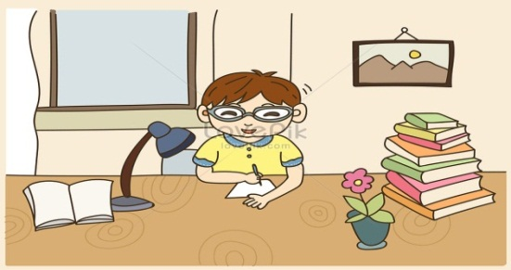
Học thuộc lòng
Bận
Trời
Sông
Cái
Lịch
Con
Cái
Cờ
Chữ
Hạt
Than
Cô
Chú
Mẹ
Bà
Còn
Bận
Bận
Bận
Mọi
Nên
Con
Biết
Mà
Góp
TRINH ĐƯỜNG

Slide 26

Tập đọc
Bận
- Tiết học kết thúc rồi, cảm ơn tất cả các em!
- Hãy tiếp tục học thuộc lòng bài thơ và chuẩn bị tốt cho bài chính tả Bận.
Trời thu bận xanh
Sông Hồng bận chảy
Cái xe bận chạy
Lịch bận tính ngày
Con chim bận bay
Cái hoa bận đỏ
Cờ bận vẫy gió
Chữ bận thành thơ
Hạt bận vào mùa
Than bận làm lửa.
Cô bận cấy lúa
Chú bận đánh thù
Mẹ bận hát ru
Bà bận thổi nấu.
Còn con bận bú
Bận ngủ bận chơi
Bận tập khóc cười
Bận nhìn ánh sáng.
Mọi người đều bận
Nên đời rộn vui
Con vừa ra đời
Biết chăng điều đó
Mà đem vui nhỏ
Góp vào đời chung.
CHINH ĐƯỜNG

Slide 27
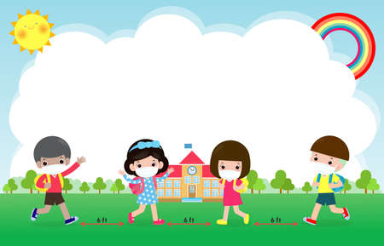
CHÚC CÁC EM LUÔN
VUI-KHỎE-CHĂM NGOAN-HỌC TỐT
XIN CHÀO
VÀ HẸN GẶP LẠI

